Slide 1
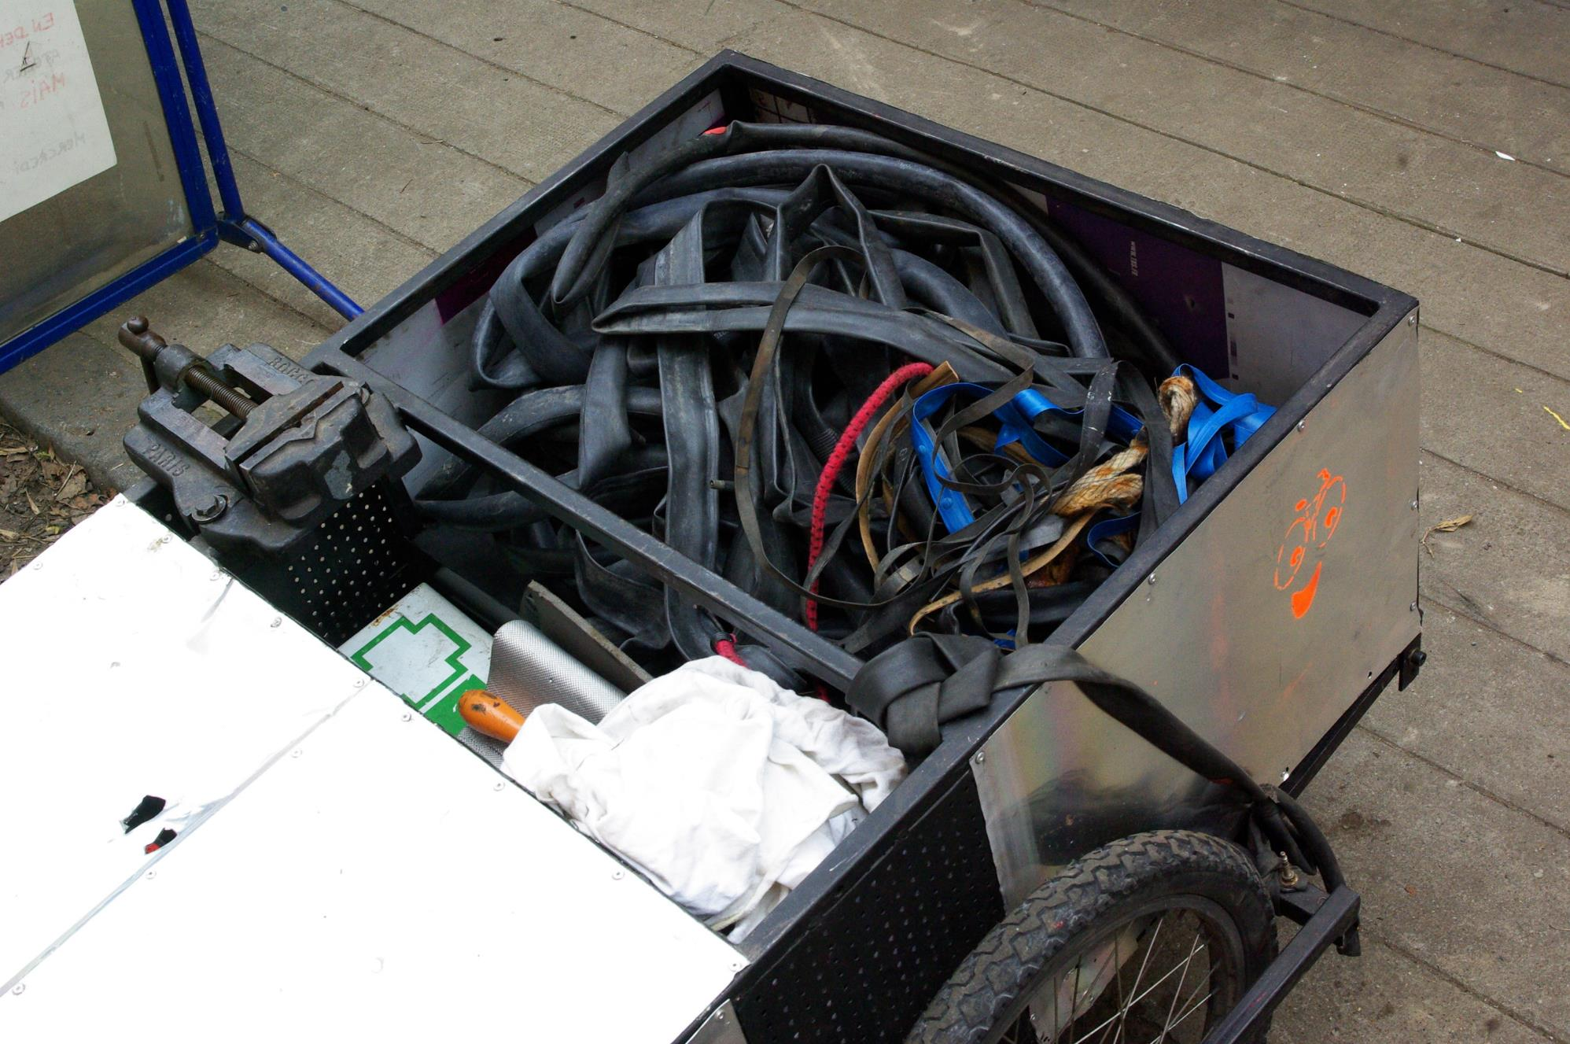
Programme «Re-Cycling» Module 3
Réutilisation de vélos, composants,
et élimination sécurisée
Notes:
<number>

Slide 2
Les objectifs de ce module de formation
Prolongation de la durée de vie des vélos
Les vélos sont l'un des produits les plus durables, grâce à la disponibilité des pièces de rechange et à la simplicité de sa mécanique. Contrairement à de nombreux produits, l’étape de fin de vie signifie souvent le début d’une seconde vie. La réutilisation des vélos est facile et, dans le pire des cas, il est souvent possible de conserver certains composants.
Pour ce faire, l'objectif est de connaître quelles pièces s'usent sur un vélo, lesquelles sont réparables et quand les changer.
Pour une élimination appropriée, il est nécessaire de connaître les acteurs investis dans le domaine de la réutilisation du vélo.
Le but de cette formation est de donner aux enfants des connaissances clés sur la réutilisation et l'élimination des vélos et de leurs composants.
<number>
\ Luogo e data

Slide 3
Table des matières
Introduction : diapositive 2
Réparer, réutiliser et recycler : diapositive 3
Réparation : diapositive 5 à 17
Réutilisation : diapositives 18 à 24
Recyclage : diapositives 25 et 26
Mission à faire : diapositives 27 à 29

Slide 4
Réparer, réutiliser et recycler
Première étape : Diagnostic / Réparation / Entretien et réparabilité de certaines pièces détachées
Deuxième étape : Don de vélo pour réutilisation ou upcycling
Troisième étape : Jetez votre vélo dans une déchetterie pour le recyclage

Slide 5
Première étape :
Diagnostic / Réparation / Entretien et réparabilité de certaines pièces détachées

Slide 6
Diagnostic et réparabilité des pièces détachées
Qu'est-ce qui s'use progressivement et nécessite un changement régulier ?
Certaines parties du vélo s'usent plus rapidement que d'autres en raison du frottement métal sur métal, comme les maillons de la chaîne contre les dents des pignons et des plateaux. Le sable, la pluie, le sel sont aussi des éléments naturels qui usent les pièces du vélo (plastiques, métaux…).
Il est donc important de vérifier l'usure de ces pièces, de les réparer si possible, en changeant une partie de la pièce (par exemple un plateau sur les trois plateaux) ou de changer la pièce entièrement.
Pour vérifier l'usure, on dispose souvent d'indicateurs d'usure sur ses pièces spécifiques (par exemple l'indicateur d'usure des pneus).
En complément, une fiche de diagnostic vélo.
Sur la diapositive suivante, la liste des pièces d'usure.

Slide 7
Liste des pièces d’usure
Pneus et jantes
Mâchoires et plaquettes de frein
Câbles et gaines
Chaîne
Plateaux et pignons

Slide 8
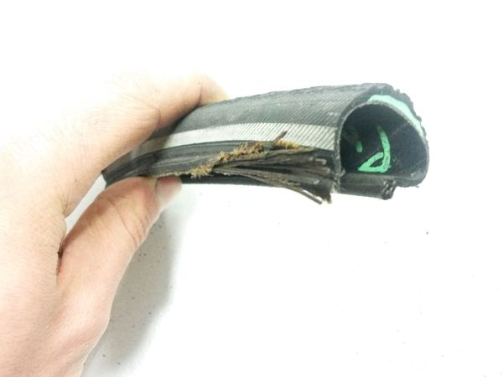
Pneus
Les différentes usures d'un pneu :
- Un pneu dont les tringles métalliques sont partiellement déchirées ou visibles.
- Un pneu présentant un trou ou une fente de plus de 2 mm, soit dans la bande de roulement, soit dans les flancs.
- Un pneu durci, fissuré par l'âge.
- Un pneu est usé lorsque le motif n'est plus visible sur le dessus
Conseils pour prolonger la durée de vie des pneus :
- Vérifiez que les plaquettes de frein ne touchent pas le pneu lors du freinage.
- Ne pas sur gonfler ou sous-gonfler les pneus
- Gonflez régulièrement vos pneus (la pression est notée sur le pneu)
Trame métallique clairement visible sur ce pneu

Slide 9
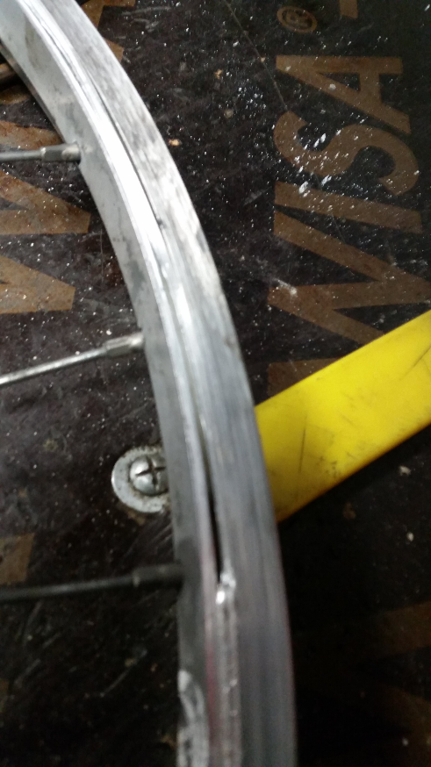
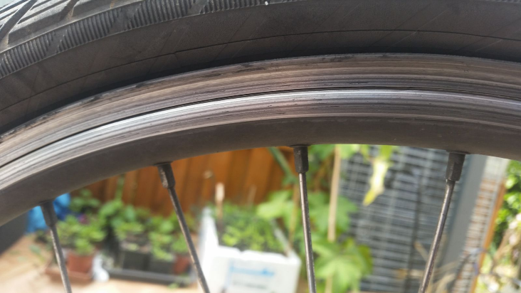
Jantes
Il y a un indicateur d'usure sur certaines jantes : ici la ligne noire sur la jante
Conseils pour prolonger la durée de vie des jantes :
- plaquettes de frein bien réglées sur la jante (pas sur le pneu)
- nettoyez vos patins lorsqu'ils sont sales
Les différentes usures d'une jante : fissurée ou bosselée.

Slide 10
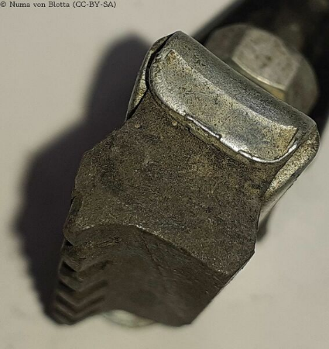
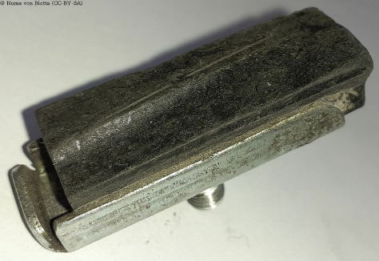
Patins de freins
Les patins s'usent plus vite lorsqu'ils sont mous. Ils peuvent comporter un indicateur d'usure : souvent des rainures transversales, lorsqu'elles ne sont plus visibles, il faut remplacer le patin ou le caoutchouc.
Patin « ventouse » dont la gomme est creusée.
Patin dont la gomme en caoutchouc présente une usure inégale.

Slide 11
Câbles
Les différentes usures des câbles :
- Il doit être dépourvu de rouille (rust). On peut nettoyer les parties externes à l’aide d’un chiffon imbibé d’huile. Pour les parties cachées par les gaines on peut injecter un peu d’huile à l’intérieur des gaines et pomper plusieurs fois sur la manette pour que l’huile pénètre bien. Changer le câble et ses gaines est souvent la meilleure solution (problème de rouille réglé).
- Le câble ne doit pas être effiloché (frayed). Il s’effiloche en général après la vis serre-câble lorsque l’embout de câble est absent. Il s’effiloche parfois à chaque sortie de gaine ou dans les guide-câbles. Il peut aussi s’effilocher à l’intérieur des leviers et manettes, ce qui est assez embêtant : l’effilochage n’est pas visible et le câble peut rompre sans prévenir.
- Il ne doit pas être coudé (bent) en sortie ou en entrée de gaine ⇒ risque de frottement.
S’il s’agit d’un câble pour frein, vérifiez aussi que la tête du câble est arrimée correctement sur l’étrier du levier de frein.
Enfin la vis serre-câble doit être suffisamment serrée.
Astuces :
Changer le câble et ses gaines est souvent la meilleure solution

Slide 12
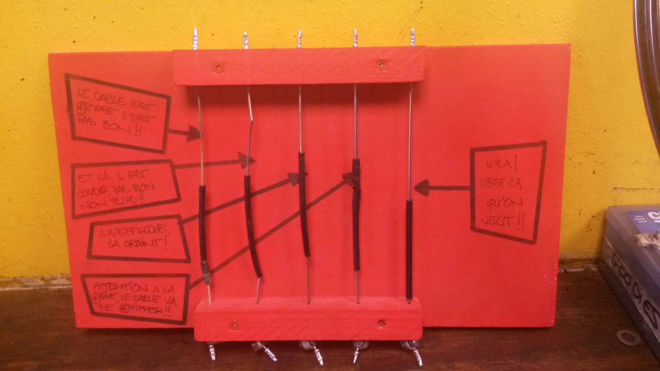
Câble

Slide 13
Gaines
Une gaine doit être impérativement changée lorsque :
- elle forme un coude anguleux qui nuit au bon coulissement du câble interne (détail A de l'illustration d'une gaine à structure longitudinale);
- une de ses extrémités est détériorée (détail C de l'illustration d'une gaine à structure longitudinale);
- les fils métalliques d'une gaîne de dérailleur sont visibles (détail B de l'illustration d'une gaine à structure longitudinale);
- on aperçoit un jour dans l'enroulement spiralée d'une gaine de frein (les spires de la carcasses ne sont plus l'une contre l'autre, voir (détail A de l'illustration d'une gaine à structure hélicoïdale);
- dès qu'on constate le moindre frottement du câble sur un frein à disque mécanique.

Slide 14
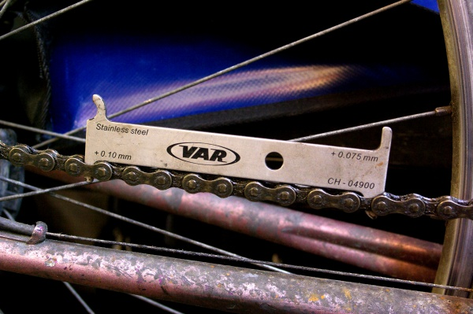
Chaîne
L'allongement de la chaîne n'est pas dû à un étirement des maillons mais à son usure.
Pour prolonger la durée de vie de la chaîne : nettoyer et lubrifier avec de l'huile minérale
Outil pour mesurer l'usure de la chaîne

Slide 15
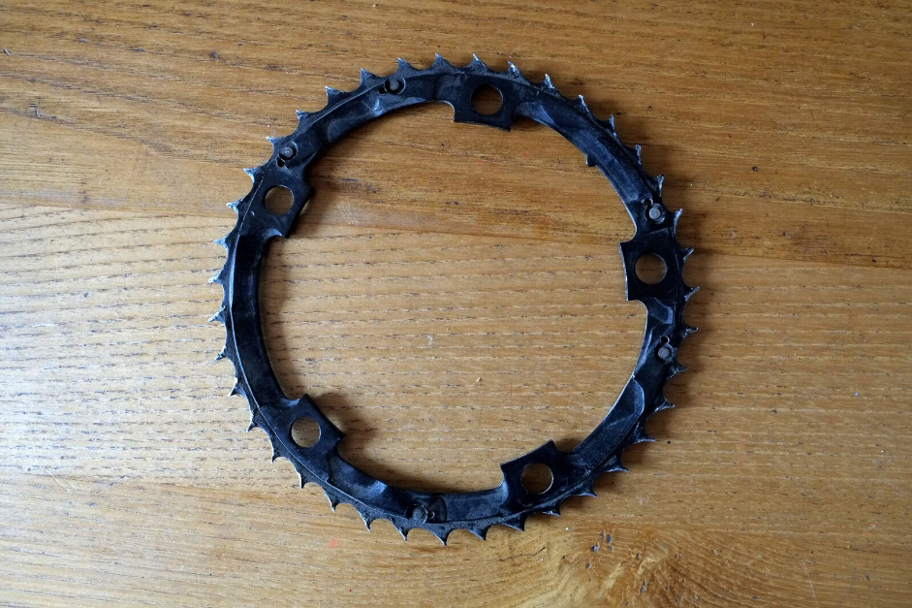
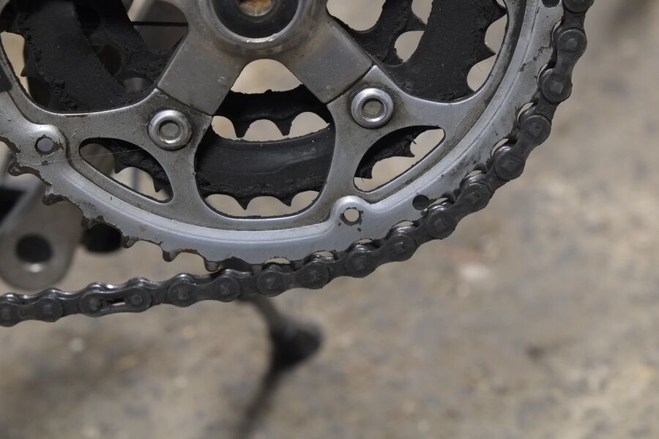
Plateaux
Plateau usé
Le deuxième plateau est usé :
on le voit avec des dents pointues ou en "aileron de requin"

Slide 16
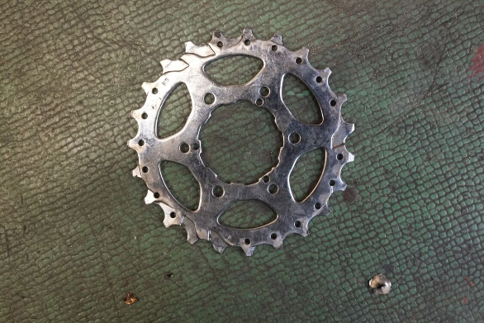
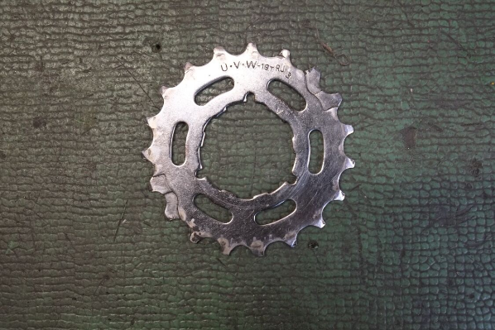
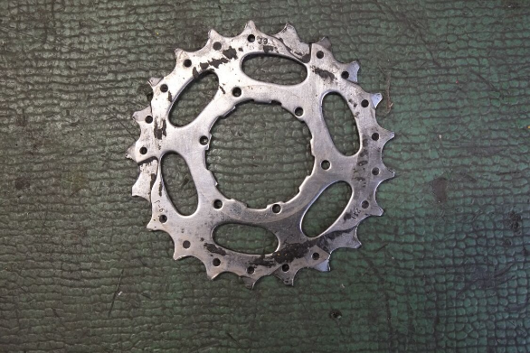
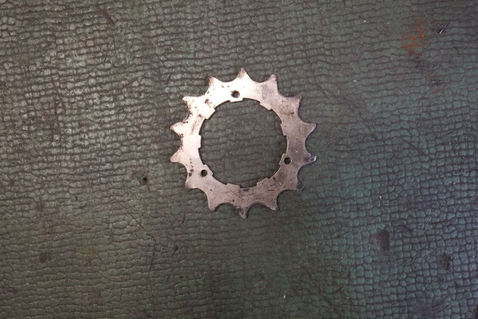
Pignons
En bon état
Un peu usé
Avec dents pointues ou « aileron de requin »
Usé
Totalement usé

Slide 17
Pièces de transmission (chaîne, plateaux et pignons)
Conseils pour prolonger la durée de vie des pièces de transmission :
- huilez régulièrement votre chaîne
- anticiper le changement de vitesse (rétrograder si un obstacle va vous ralentir)
- passer les vitesses au bon moment : n'attendez pas d’être au milieu de la pente pour commencer à changer de vitesse, changez les vitesses une par une lorsque le terrain devient vallonné.
- gérer son effort : mieux vaut « mouliner » que forcer, autant pour son cœur et ses muscles que pour son vélo.

Slide 18
Deuxième étape :
Réutilisation et recyclage des vélos

Slide 19
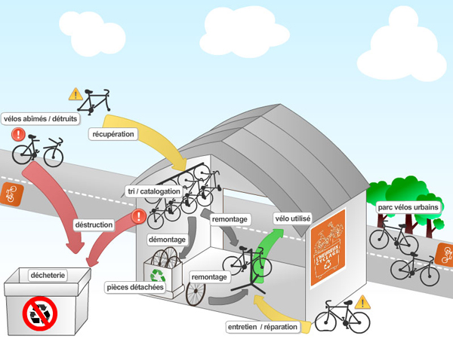
Où donner un vélo pour le réutiliser ?
Si le vélo est cassé ou s'il nécessite beaucoup de réparations ou des réparations trop chères : mieux vaut jeter votre vélo dans la structure de réutilisation qui pourra :
- le démonter pour sélectionner et récupérer certaines pièces détachées afin de les réutiliser
- faire le tri des déchets : jeter uniquement ce qui est irréparable en déchetterie
Si le vélo ne convient plus : don à une structure de réutilisation, ou vente d'occasion, ou don direct (famille, amis).

Slide 20
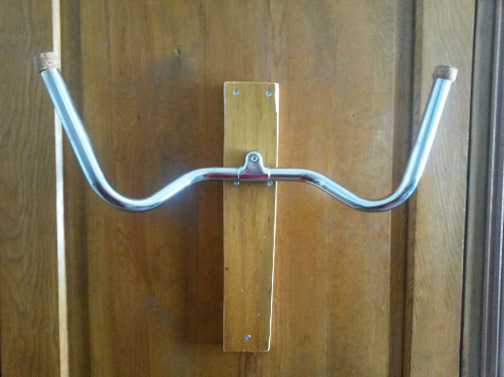
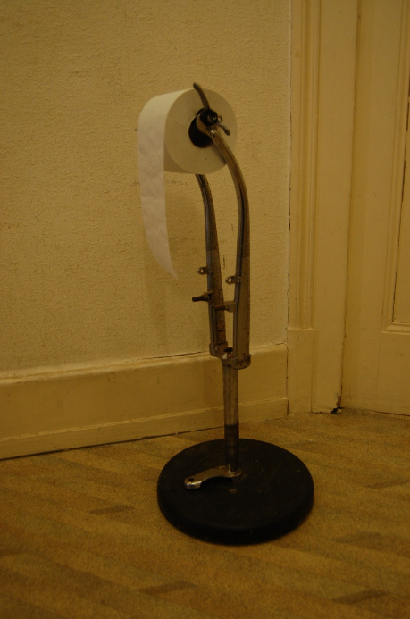
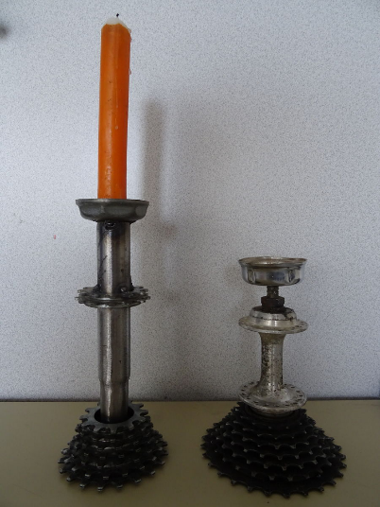
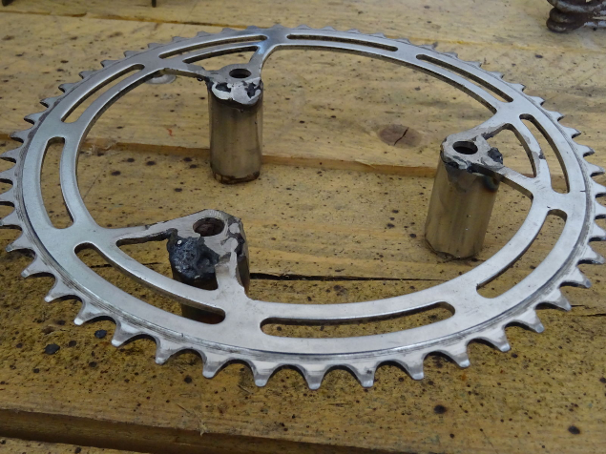
Comment recycler les pièces détachées d’un vélo ?
Porte-manteaux
Dessous de plat
Chandeliers
Porte papier toilettes

Slide 21
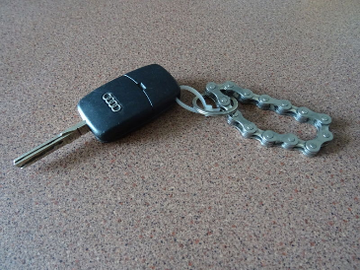
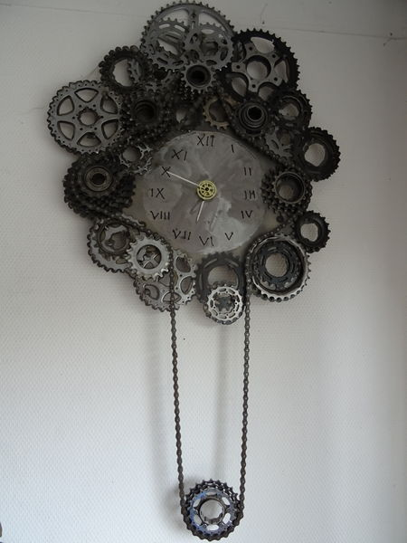
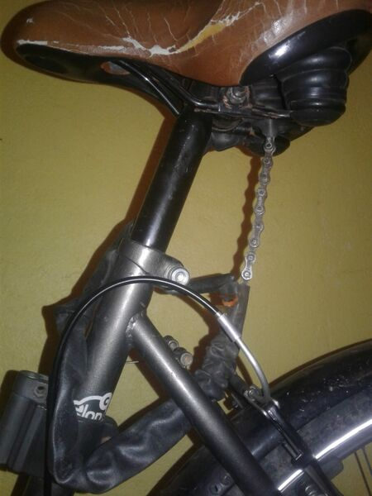
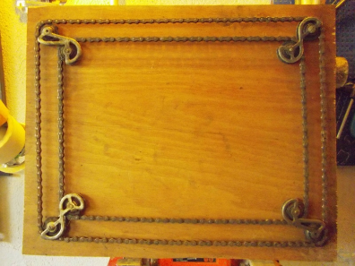
Comment recycler les pièces détachées d’un vélo ?
Quelques idées avec des chaînes usées
Une attache - selle
Porte-clé
Un cadre
Une horloge

Slide 22
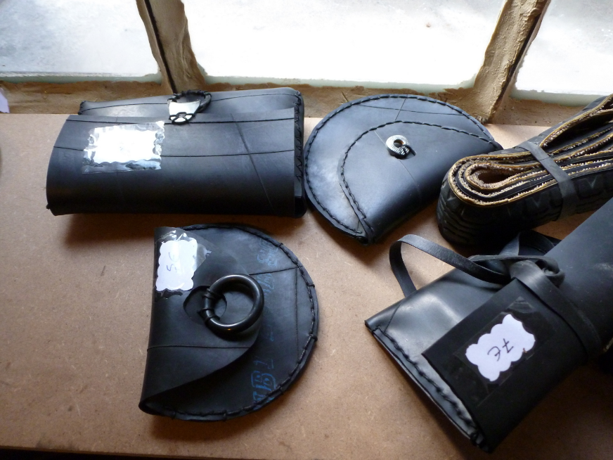
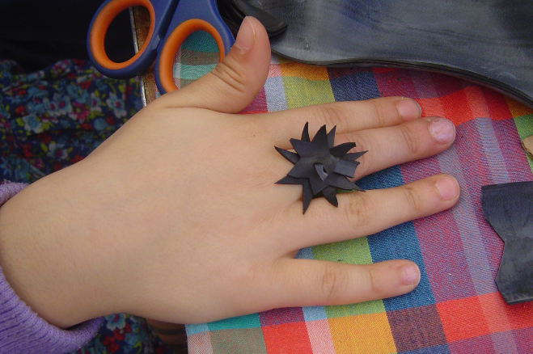
Comment recycler les pièces détachées d’un vélo ?
Avec des chambres à air usagées:
Bagues ou porte-monnaie par exemple

Slide 23
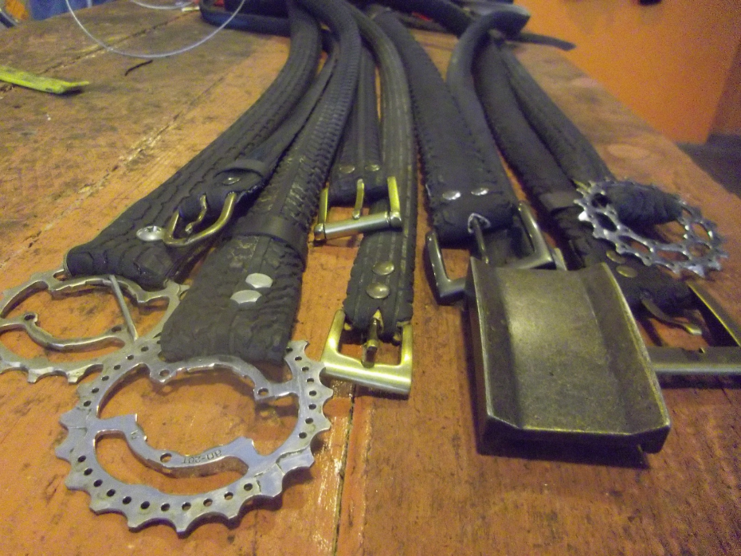
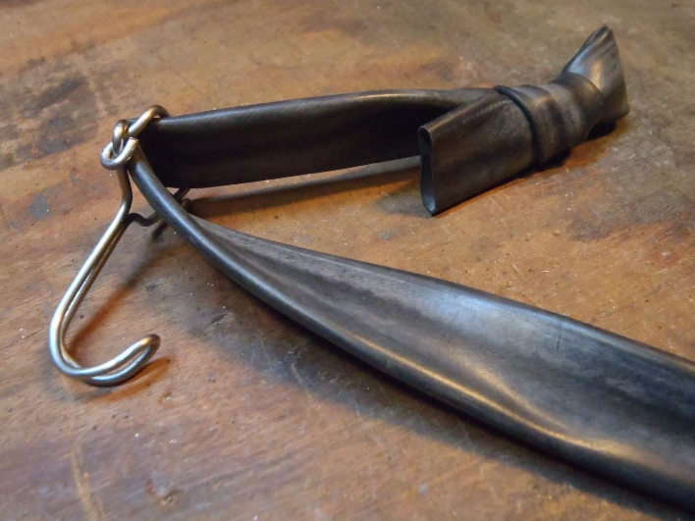
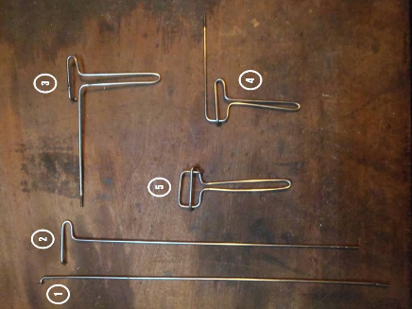
Comment recycler les pièces détachées d’un vélo ?
Sangle avec chambre à air et un rayon en inox
Ceintures, avec pneu et pignon

Slide 24
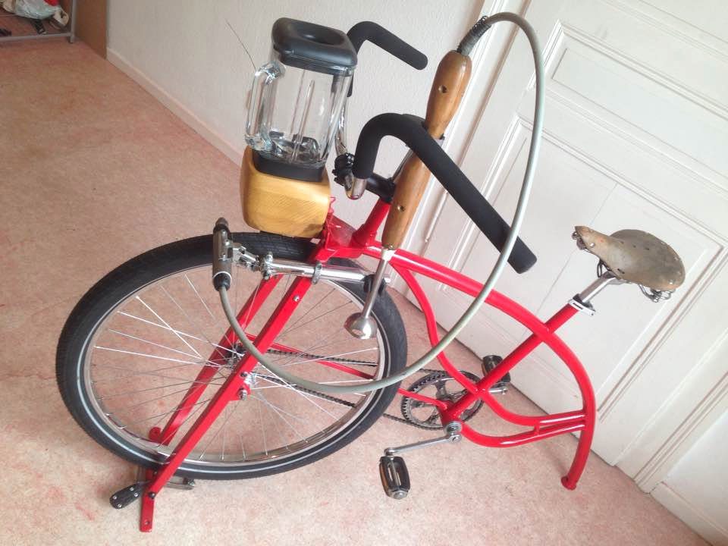
Comment recycler les pièces détachées d’un vélo ?
Vélo smoothies

Slide 25
Troisième étape :
Jetez votre vélo dans une déchetterie pour le recyclage

Slide 26
Où et pourquoi donner les vélos au recyclage ?
Lorsqu'un vélo et/ou des pièces ne sont plus réutilisables, ils deviennent alors des déchets qui seront éliminés selon les protocoles standards (Recyclage des matériaux en déchetterie) :
- valorisation matière : les métaux peuvent bénéficier du recyclage. Les métaux sont ensuite transportés vers un centre de tri magnétique qui sépare l'aluminium de l'acier : ils sont fondus et purifiés, puis ils retrouvent l'état de matières premières sous forme de lingots, de bobines ou encore de barres.
- valorisation énergétique : les autres matières sont orientées vers l'incinération ; en plastique par exemple
- stockage : enfin, les matériaux seront mis en déchetterie.

Slide 27
Une mission
Trouves un vélo d'occasion ou si tu as déjà un vélo, embellis-le !
C’est parti !
<number>
\ Luogo e data

Slide 28
Où et comment acquérir un vélo d'occasion ?
Pour acquérir un vélo d'occasion :
Vous pouvez l'acheter dans une structure type ressourcerie, dans des ateliers vélos d’auto-réparation, sur une plateforme en ligne, dans une brocante ou vous pouvez utiliser un système de partage et de location de vélos.
Un bon exemple : le programme français « vélo pour 10 ans » :
« Un vélo pour 10 ans » est un projet monté au sein de certains ateliers vélos. L'objectif est de permettre à tous les enfants d'avoir accès à un vélo grâce à un système de prêt longue durée, leur permettant de changer de vélo dès qu'il devient trop petit. Parallèlement, un cours de mécanique de base leur est proposé.

Slide 29
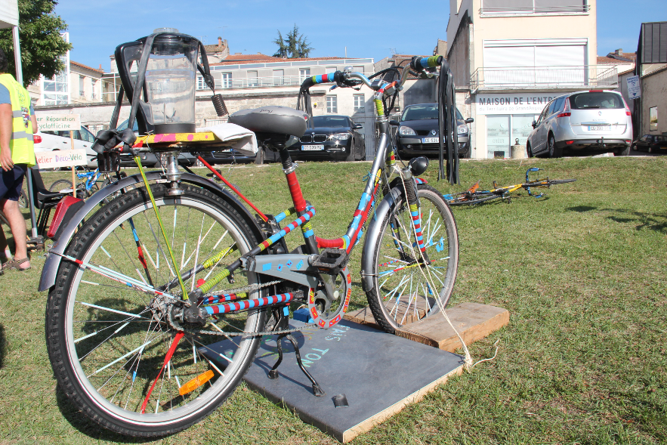
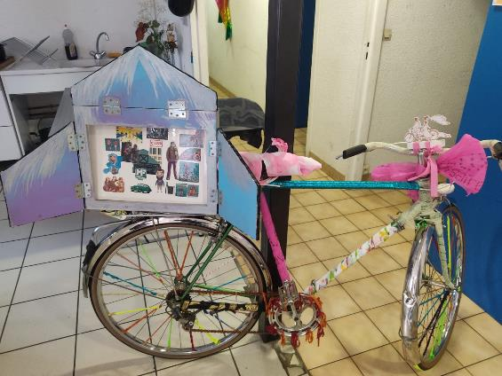
Comment personnaliser un vélo d'occasion pour le rendre attractif ?
Quelques idées de personnalisation pour votre vélo :
Personnalisez les rayons de votre vélo avec des pailles
Changer la gaine du câble pour une gaine colorée
Peindre des parties du cadre avec du vernis à ongles
Recouvre le cadre avec de la chambre à air
Personnaliser un cadre avec des autocollants

Slide 30
info@recycling.ibisprogetti.eu
recycling.ibisprogetti.eu
February, 2019

